Slide 1
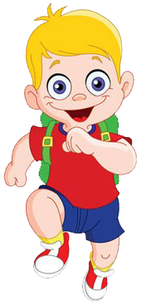
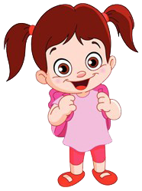
Учитељица:
Даниела Вранић

Slide 2
Ја сам Маша и имам 5 јабука.
Ја сам Марко и ја имам неколико јабука.
Х
Колико имамо заједно?
Словом Х обележићемо непознати број.
Ми не знамо колико јабука има Марко.

Slide 3
Пребројаћемо укупан број јабука.
Заједно имамо 8 јабука.
Ми и даље не знамо колико је јабука имао Марко.
Како то можемо да израчунамо?

Slide 4
Записаћемо оно што знамо: Маја је имала 5 јабука ,
плус неколико Маркових ,које ћемо обележити словом Х.
То је укупно једнако 8.
5 + х = 8
Колико јабука има Марко сазнаћемо ,ако од укупног броја јабука
одузмемо Машине јабуке.
Х = 8 – 5
Х = 3
Дакле, Марко је имао три јабуке.

Slide 5
Треба да проверимо да ли је то тачно.
Провера: 5 + 3 = 8

Slide 6
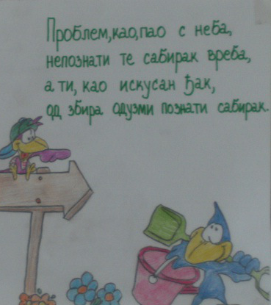
Можемо да закључимо:
Непознати сабирак
израчунавамо тако што од збира
одузмемо познати сабирак.

Slide 7
Решења:
Да провежбамо:
Х = 2
Х = 5
1.Израчунај непознати
сабирак:
5 + Х = 7
2. Израчунај непознати
сабирак:
Х + 3 = 8

Slide 8
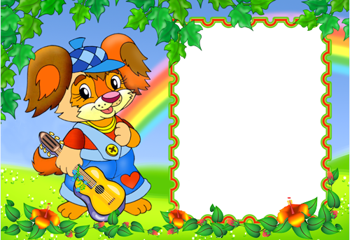
5 + Х = 7
Х = 7 – 5
Х = 2
Провера:
5 + 2 = 7

Slide 9
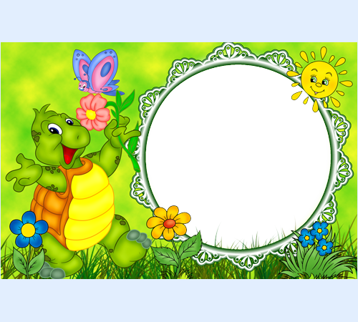
Х + 3 = 8
Х = 8 – 3
Х = 5
Провера:
5 + 3 = 8

Slide 10
Браво!
Данас смо
Научили како
да израчунамо
непознати
сабирак!

